Slide 1
Прикоснись сердцем к подвигу
Четвероногие защитники
Отечества

Slide 2
Мохнатый спецназ Ленинграда
В своем дневнике блокадница Кира Логинова вспоминала: "Тьма крыс длинными шеренгами во главе со своими вожаками двигались по Шлиссельбургскому тракту (ныне проспекту Обуховской обороны) прямо к мельнице, где мололи муку для всего города.
Это был враг организованный, умный и жестокий...». Все виды оружия, бомбежки и огонь пожаров оказались бессильными уничтожить крыс, объедавших умирающих от голода блокадников.

Slide 3
Мохнатый спецназ Ленинграда
Как только была прорвана блокада в 1943 году, было принято решение доставить в Ленинград кошек. Ярославцы выполнили стратегический заказ и наловили нужное количество дымчатых кошек, считавшихся тогда лучшими крысоловами. Четыре вагона кошек прибыли в полуразрушенный город.
Очевидцы рассказывают, что когда мяукающих крысоловов привезли, то для получения кошки надо было отстоять очередь. Расхватывали моментально, и многим не хватило.

Slide 4
16-летняя Катя Волошина посвятила блокадному коту стихи
Их оружие - ловкость и зубы. Но не досталось крысам зерно. Хлеб сохранен был людям!
Прибывшие в полуразрушенный город коты ценой больших потерь со своей стороны сумели отогнать крыс от продовольственных складов.

Slide 5
Кот-слухач
В числе легенд военного времени есть и история про рыжего кота-«слухача», поселившегося при зенитной батарее под Ленинградом и точно предсказывавшего налёты вражеской авиации. Причём, как гласит история, на приближение советских самолетов животное не реагировало. Командование батареей ценило кота за его уникальный дар, поставило на довольствие и даже выделило одного солдата за ним присматривать.

Slide 6
Собаки- верные союзники
В Красной Армии служили 60 тысяч собaк. Они были сaперами, подрывниками, связистами, санитарами и курьерами.
В начале Великой Отечественной собаки уничтожaли вражеские танки — конечно, ценой своей жизни. Собaки для подрыва танков использовaлись до 1942 года.

Slide 7
Собаки- верные союзники
Собaки проложили 8000 километров телефонного провода, доставили в боeвой обстановке 200 000 документов, нашли 4 миллиона мин и фугасов.
Собаки учaствовали в разминировании 300 больших городов. А еще спасли 700 000 раненых.

Slide 8
Смелые и верные
В 1941 году, в Черкасской области, в районе Зеленая Брама, 150 собак приняли участие в рукопашной схватке с фашистами. Погранотряд под командованием майора Лопатина, прикрывая отступление частей Красной Армии, принял бой с фашистскими войсками.
500 пограничников и 150 служебных псов стояли против полка фашистов. Все они погибли — и люди, и собаки.
В СССР этого не забыли. Собак чествовали, как равных, на Параде Победы 24 июня 1945 года. Четвероногие солдаты шли по Красной Площади с колонной саперов. Все эти псы участвовали в боевых действиях, у них были огромные послужные списки.

Slide 9
Восточно-европейская овчарка по кличке Джульбарс
Этот пес помогал разминировать местность на территории России, Украины, Румынии, Чехословакии, Венгрии и Австрии. Он обладал уникальным чутьем. За время службы Джульбарс обнаружил 7468 мин и 150 снарядов. Он принимал участие в разминировании могилы Тараса Шевченко в Каневе.
За подвиги во время войны Джульбарс был награжден медалью «За боевые заслуги». Он стал единственной собакой, удостоенной боевой награды. В конце войны Джульбарс был ранен, и долго не мог встать на лапы. Поэтому на Параде Победы его несли на носилках, которые были сделаны из кителя Верховного главнокомандующего. Сталин предложил это сам, в знак уважения к подвигам Джульбарса.

Slide 10
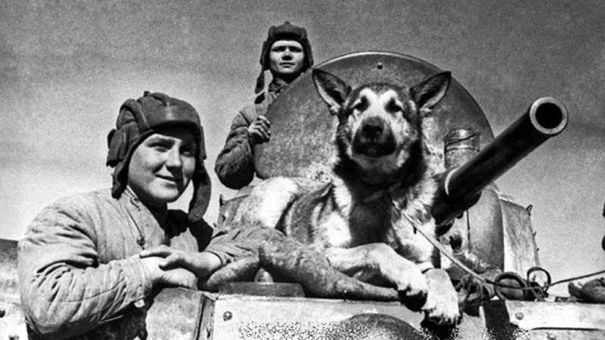
Восточно-европейская овчарка по кличке Джульбарс
Потом пес все же оправился от ранений, и сыграл главную роль в фильме Александра Згуриди по роману Джека Лондона «Белый клык». Он прожил достойную жизнь, и сделал столько, сколько удается далеко не каждому человеку.

Slide 11
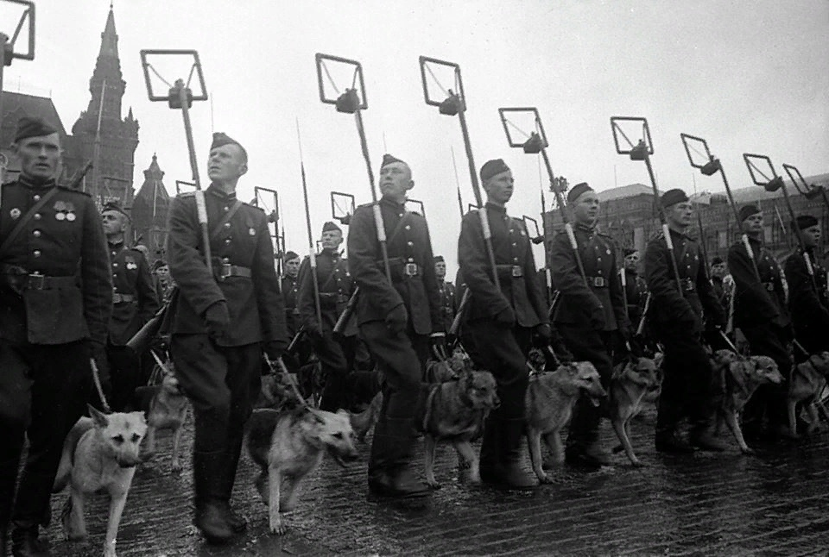
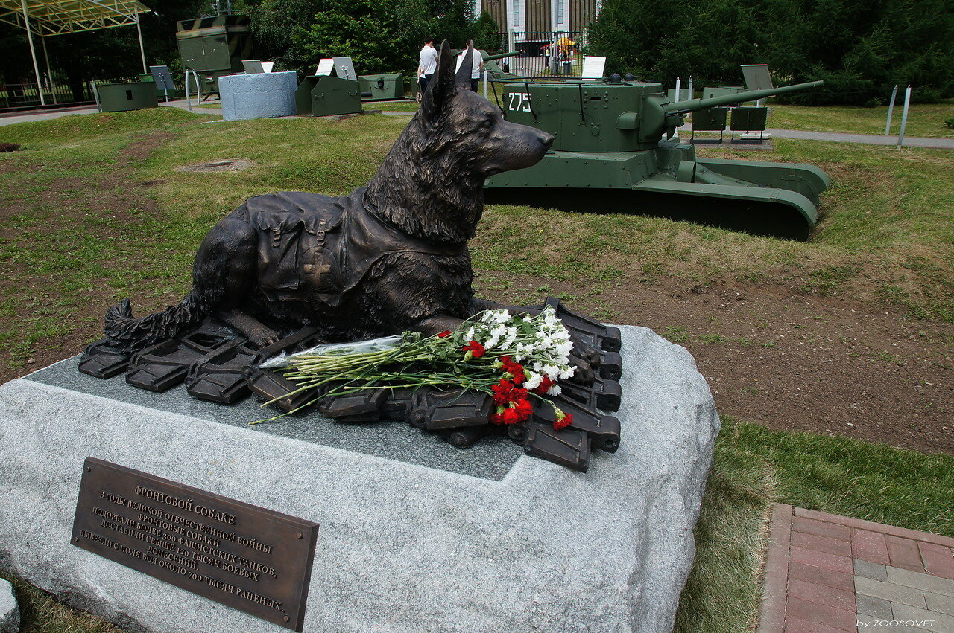
Парад Победы 24 июня 1945 года
Четвероногие солдаты шагают по Красной Площади с колонной саперов.
Памятник «Фронтовой собаке» на Поклонной горе в Москве

Slide 12
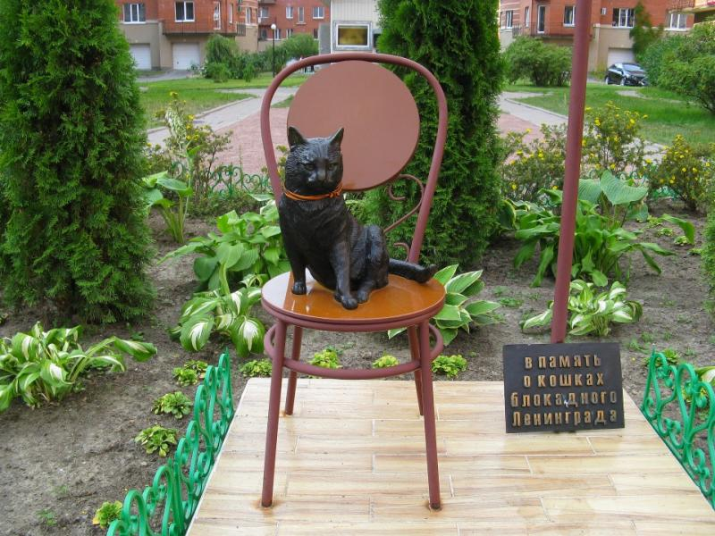
Памятник в Санкт-Петербурге
«В память кошкам блокадного Ленинграда»

Slide 13
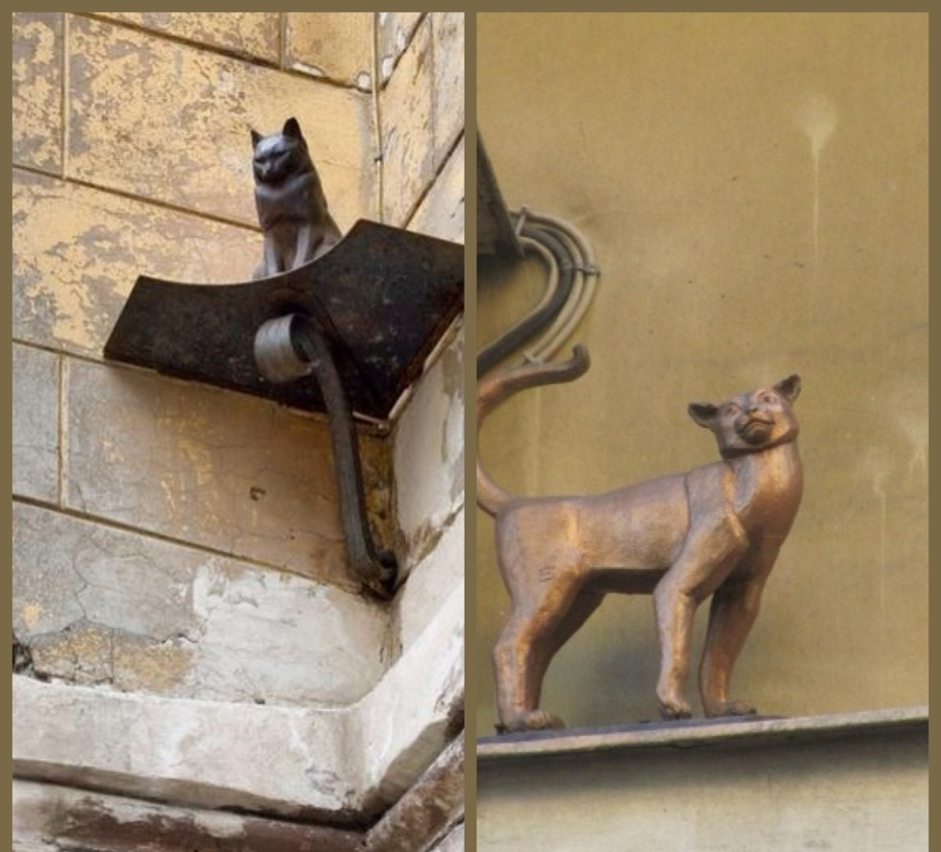
Памятники кошке Василисе и коту Елисею – дань уважения животным, спасшим город от нашествия грызунов.
Первым в центре Северной столицы появился Елисей. Это произошло 25 января 2000 года, накануне 56-й годовщины полного снятия блокады Ленинграда.
1 апреля у него появилась подруга – забавная кошечка Василиса. Это подарок Сергея Лебедева – известного петербургского историка. Местом обитания Василисы стал карниз в районе второго этажа дома № 3/54, расположенного на Малой Садовой улице.

